Slide 1
資料２
人口関係データ
Notes:
1

Slide 2
「人口減少」の影響（例）
■人口構造の変化
→「急速な高齢化の進展」と「生産年齢人口（働き手）の減少」
【経済に与える影響】
・生産年齢人口（働き手）の減少による経済規模の縮小
・人口規模の減少によるサービス産業等の市場規模の縮小
【都市に与える影響】
・鉄道、バス等公共交通のサービス水準の低下、規模縮小
・道路、上・下水道等のインフラの維持困難、規模縮小
・空き家、空き地の増加
・担い手の減少による農地・森林の荒廃
【行政運営に与える影響】
・住民税、地方交付税等の税収の低下
・急速な高齢化の進展による社会保障費の増大
2

Slide 3
「人口減少」が経済社会に与える影響
「まち・ひと・しごと創生長期ビジョン（平成26年12月27日）」より
人口減少により経済規模が縮小しても、国民一人当たり所得を維持することができれば、悪影響を与えないとする意見がある。
しかし、人口減少はその過程において、高齢化を必然的に伴うことから、高齢化の進行によって悪影響が生じること（人口オーナス）に留意しなければならない。
高齢化によって総人口の減少を上回る「働き手」の減少が生じ、その結果、総人口の減少以上に経済規模を縮小させ、一人当たりの国民所得を低下させるおそれがある。
働き手一人当たりの生産性が高まれば、一人当たりの国民所得を維持できる可能性はあるが、社会保障費の増大等により働き手一人当たりの負担が増加し、勤労意欲にマイナスの影響を与えるとともに、人口規模の縮小がイノベーションを停滞させるおそれがあることから、楽観視することはできない。
3

Slide 4
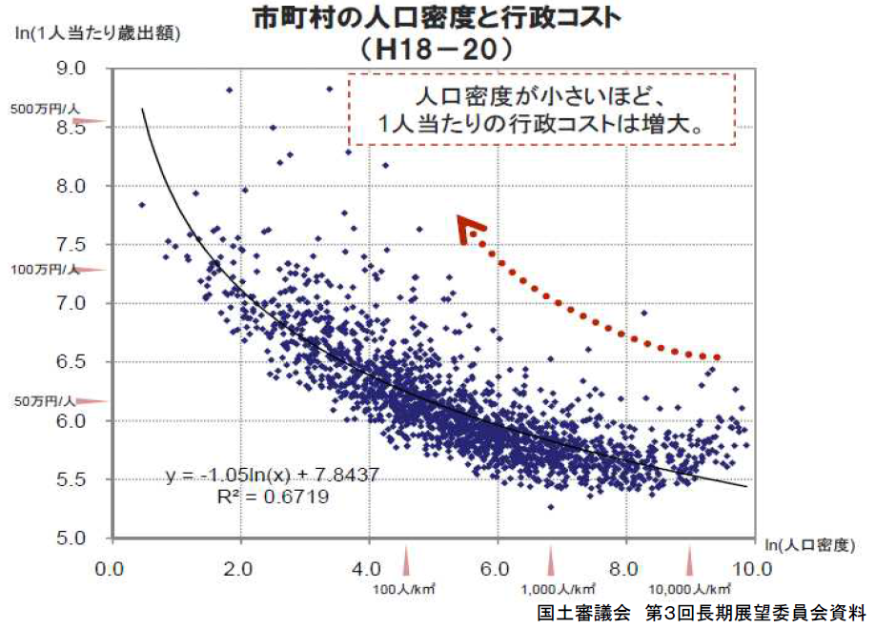
人口密度と行政コスト
・人口密度と一人当たり行政コスト（行政経費）との間には一定の関係。
・人口密度が低くなると、一人当たりの行政コストは増大する。
出典：「改正都市再生特別措置法等について（平成27年３月31日時点版）」（国土交通省都市局）より抜粋
4

Slide 5
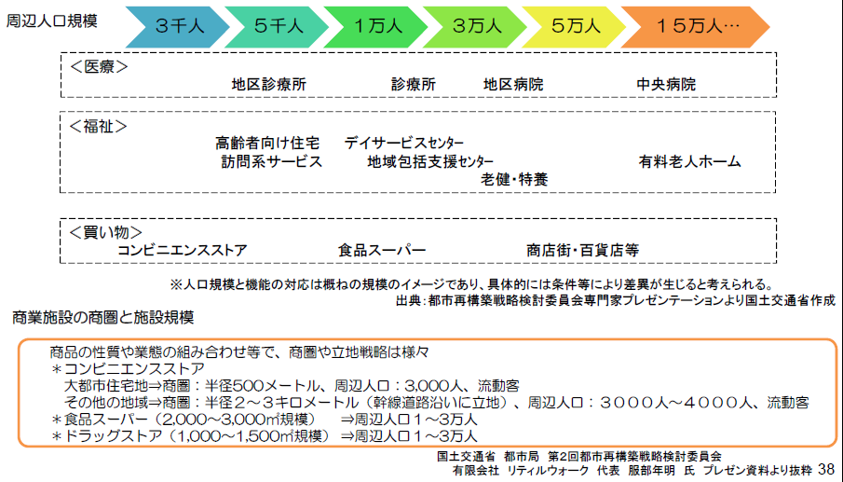
都市機能の維持に必要な圏域人口
・商業・医療・福祉等の機能が立地し、持続的に維持されるためには、機能の種類に応じて、以下のような圏域人口が求められる。
出典：「改正都市再生特別措置法等について（平成27年３月31日時点版）」（国土交通省都市局）より抜粋
5

Slide 6
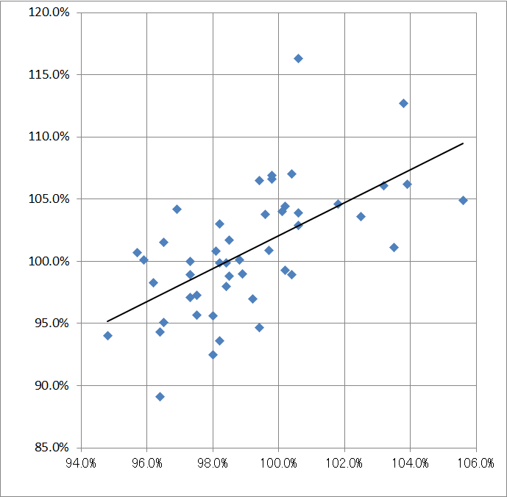
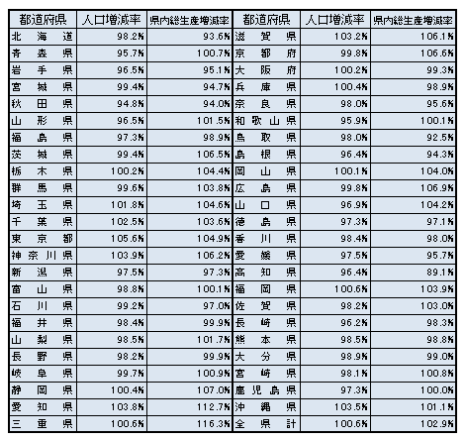
人口と県内総生産額の関係
・人口増減率と県内総生産額の増減率には一定の関係。
・人口が減少している地域では、県内総生産額も減少傾向にある。
■人口増減率と県内総生産額増減率（平成13年から平成19年までの増減）
県内総生産額増減率
人口増減率
出典：「県民経済計算（内閣府）」及び「人口推計（総務省）」より大阪府作成
6

Slide 7
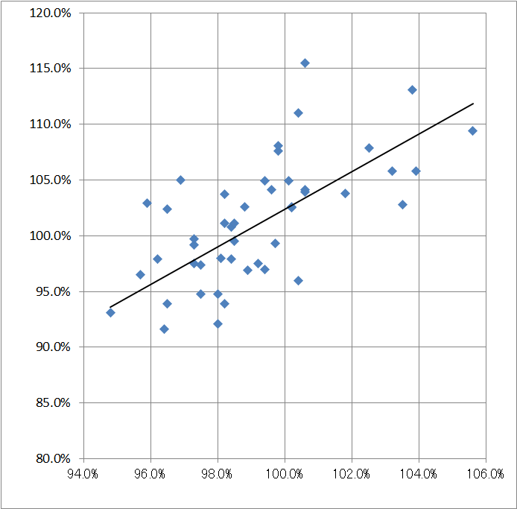
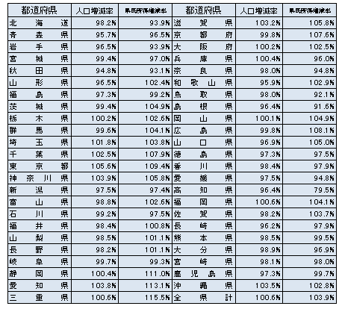
人口と県民所得額の関係
・人口増減率と県民所得額の増減率には一定の関係。
・人口が減少している地域では、県民所得額も減少傾向にある。
■人口増減率と県民所得額増減率（平成13年から平成19年までの増減）
県民所得額増減率
人口増減率
出典：「県民経済計算（内閣府）」及び「人口推計（総務省）」より大阪府作成
7

Slide 8
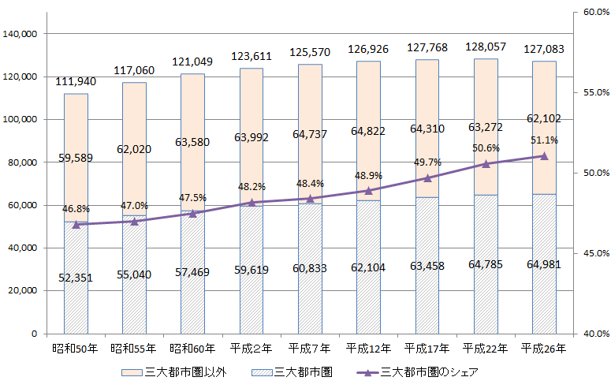
日本人口・三大都市圏人口
・平成26年の日本の総人口は1億2700万人。総人口に占める三大都市圏の人口割合は、増加しており、人口の都市圏への集積が進んでいる。
（千人）
※三大都市圏：大阪圏、名古屋圏、東京
大阪圏：大阪府、兵庫県、京都府、奈良県
名古屋圏：愛知県、岐阜県、三重県
東京圏：東京都、神奈川県、埼玉県、千葉県
出典：人口推計（総務省）より作成
8

Slide 9
大都市圏における人口の動向
■大都市圏の圏域内での人口動向（過去５年間（平成22年～平成26年）の転出入の状況）
※日本人移動者のみ
近 畿
関 東
302,628人
1,066,008人
大 阪 府
京都府・兵庫県
奈良県・和歌山県
滋賀県
東 京 都
埼玉県・千葉県
神奈川県・茨城県
栃木県・群馬県
山梨県
転入超過数
18,993人
転入超過数
74,961人
283,635人
991,047人
中 部
九 州
153,268人
岐阜県
静岡県
三重県
221,877人
佐賀県・長崎県
熊本県・大分県
宮崎県・鹿児島県
沖縄県
愛 知 県
福 岡 県
転入超過数
21,317人
転入超過数
41,460人
131,951人
180,417人
出典：「人口推計（総務省）」及び「住民基本台帳人口移動報告（総務省）」より作成
9

Slide 10
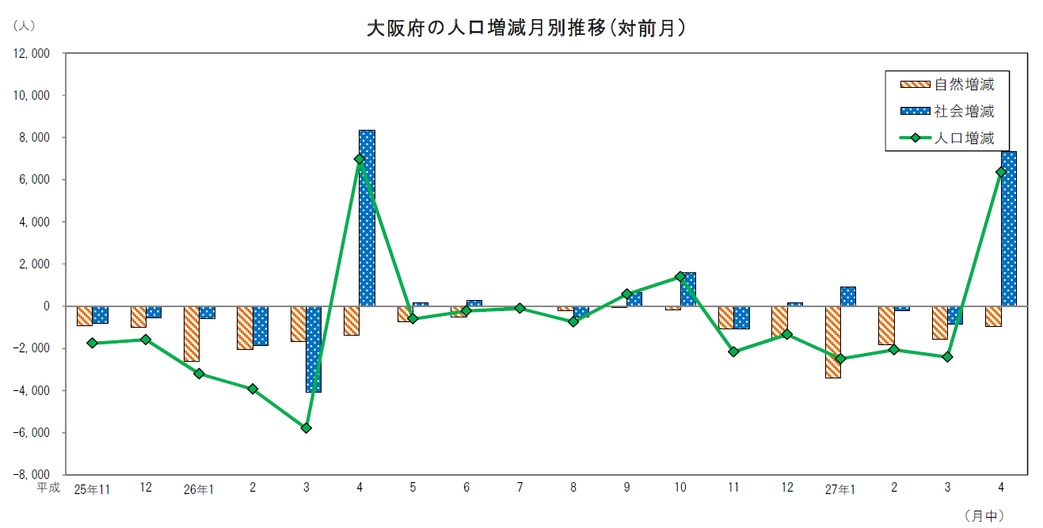
大阪府の毎月の推計人口
・大阪府の平成27年５月１日時点の人口は、8,847,838人と推計される。
・前月（平成27年４月１日）と比較すると、6,348人増加している。
・１年前（平成26年１～３月）と比較すると、最近３ヶ月間（平成27年１～３月）は社会減が少なくなっている。
－12,935人
－6,992人
出典：「大阪府毎月推計人口（平成27年６月１日）より」
10

Slide 11
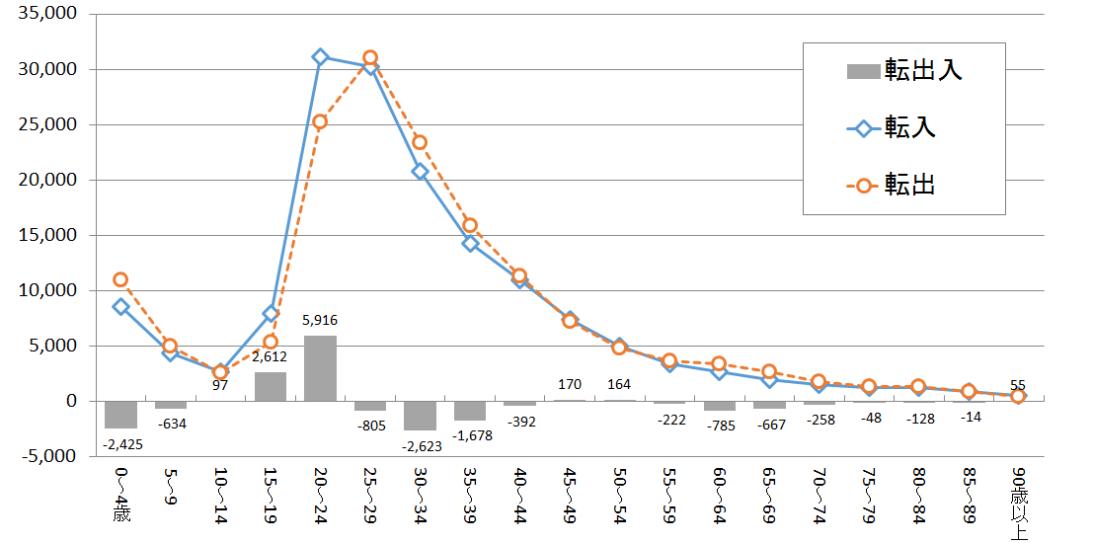
年齢階級別転出入の状況
・平成26年、大阪府では、1,666人の転出超過。
・15歳～24歳の若い世代の転入超過がある一方、０～４歳及び30代の世代の転出超過が顕著。
（人）
出典：住民基本台帳人口移動報告 平成26年結果（総務省）
11

Slide 12
大阪府人口の転出入の状況
・圏域別に見ると東京圏への人口流出が顕著で、2014年には大阪府からは約４万人が東京圏へ転出した一方、東京圏からの転入は約３万人となっており、約１万人が転出超過の状況
※東京圏：東京都、埼玉県、千葉県、神奈川県
出典：「住民基本台帳人口移動報告（総務省」）より大阪府作成
12

Slide 13
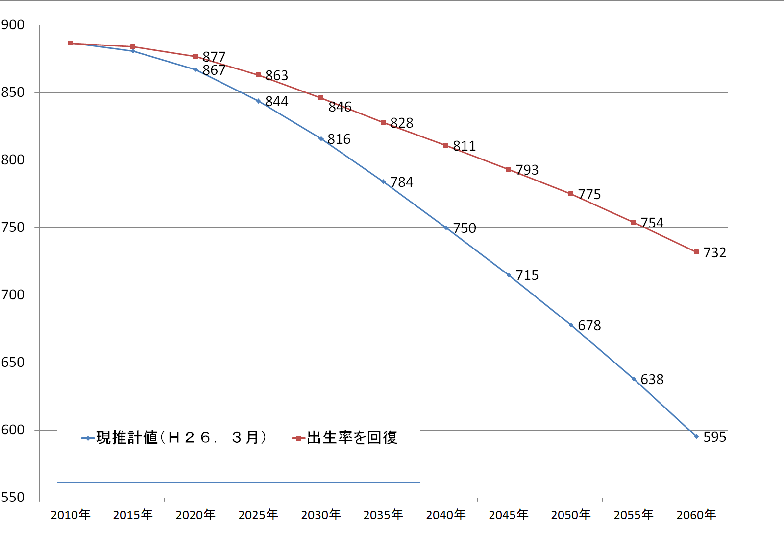
人口の将来推計【出生率を回復】
・出生率が、2020年に1.6程度、2030年に1.8程度、2040年に2.07を達成すると想定すると、現推計値と比較して、2040年時点で61万人増、2060年時点で137万人増が見込まれる。
887
61万人増
137万人増
出典：大阪府作成
13

Slide 14
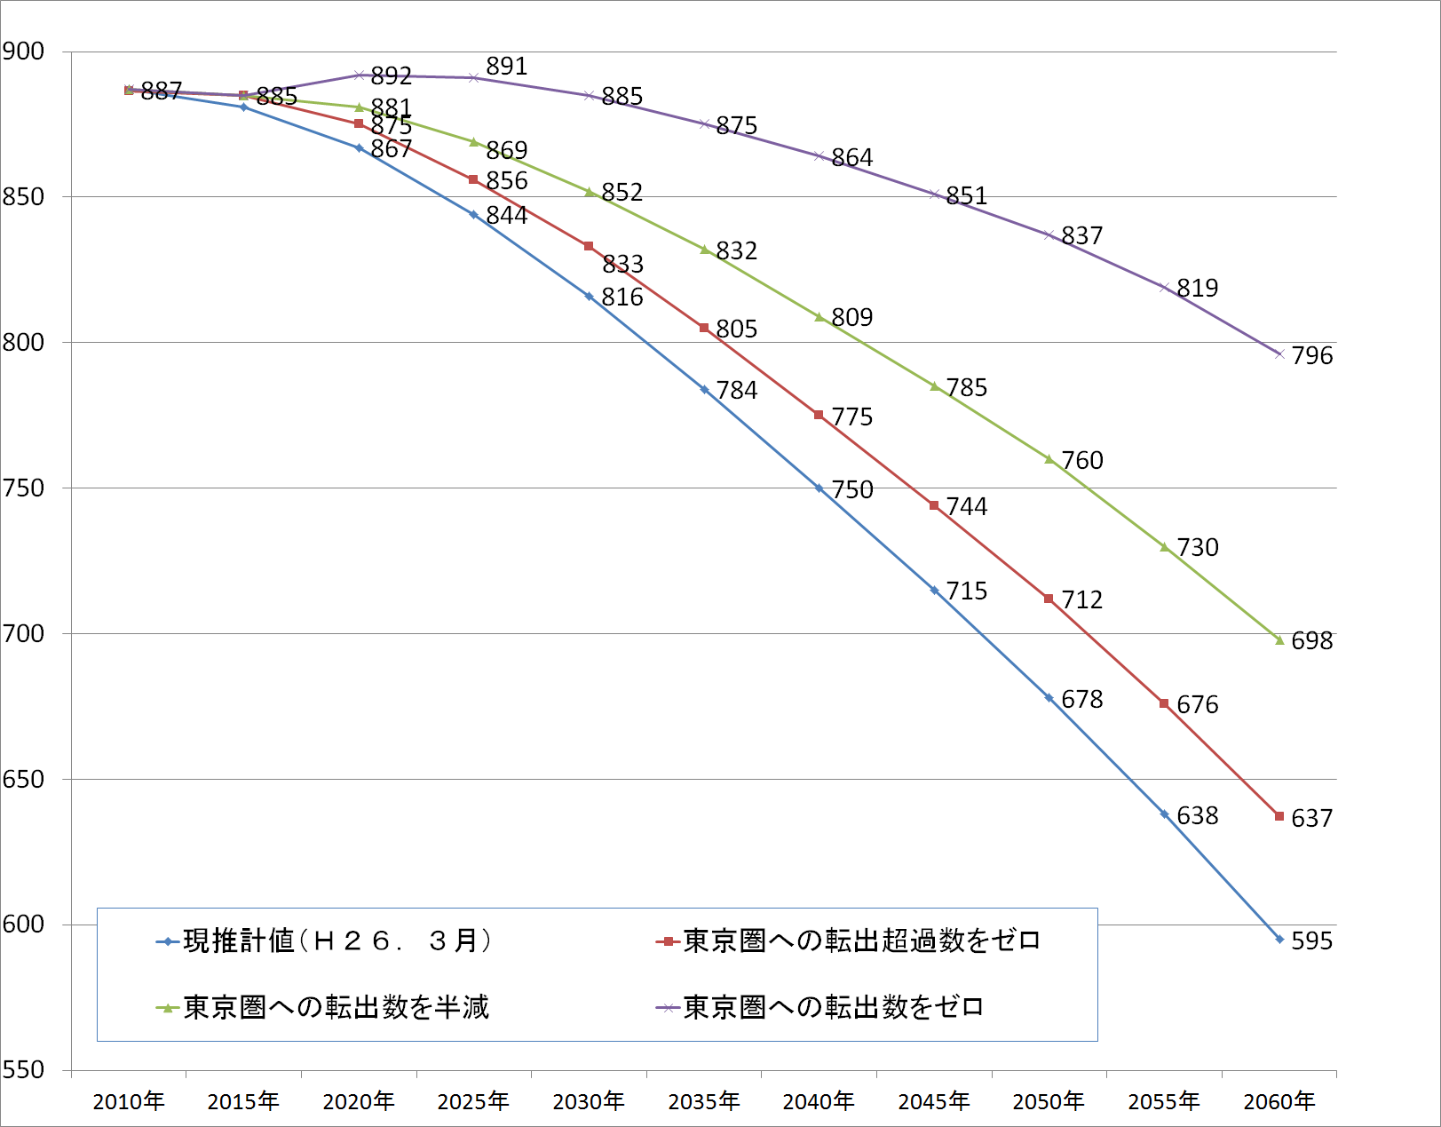
人口の将来推計【東京一極集中を是正した場合の比較】
【推計パターン】
①東京圏への転出超過数をゼロ
②東京圏への転出数を半減（※2010→2015は転出超過数をゼロとする）
③東京圏への転出数をゼロ（※2010→2015は転出超過数をゼロとする）
114万人増
59万人増
201万人増
25万人増
③東京圏への転出数をゼロ
103万人増
②東京圏への転出数を半減
42万人増
①東京圏への転出超過数をゼロ
これまでの推計値
出典：大阪府作成
14

Slide 15
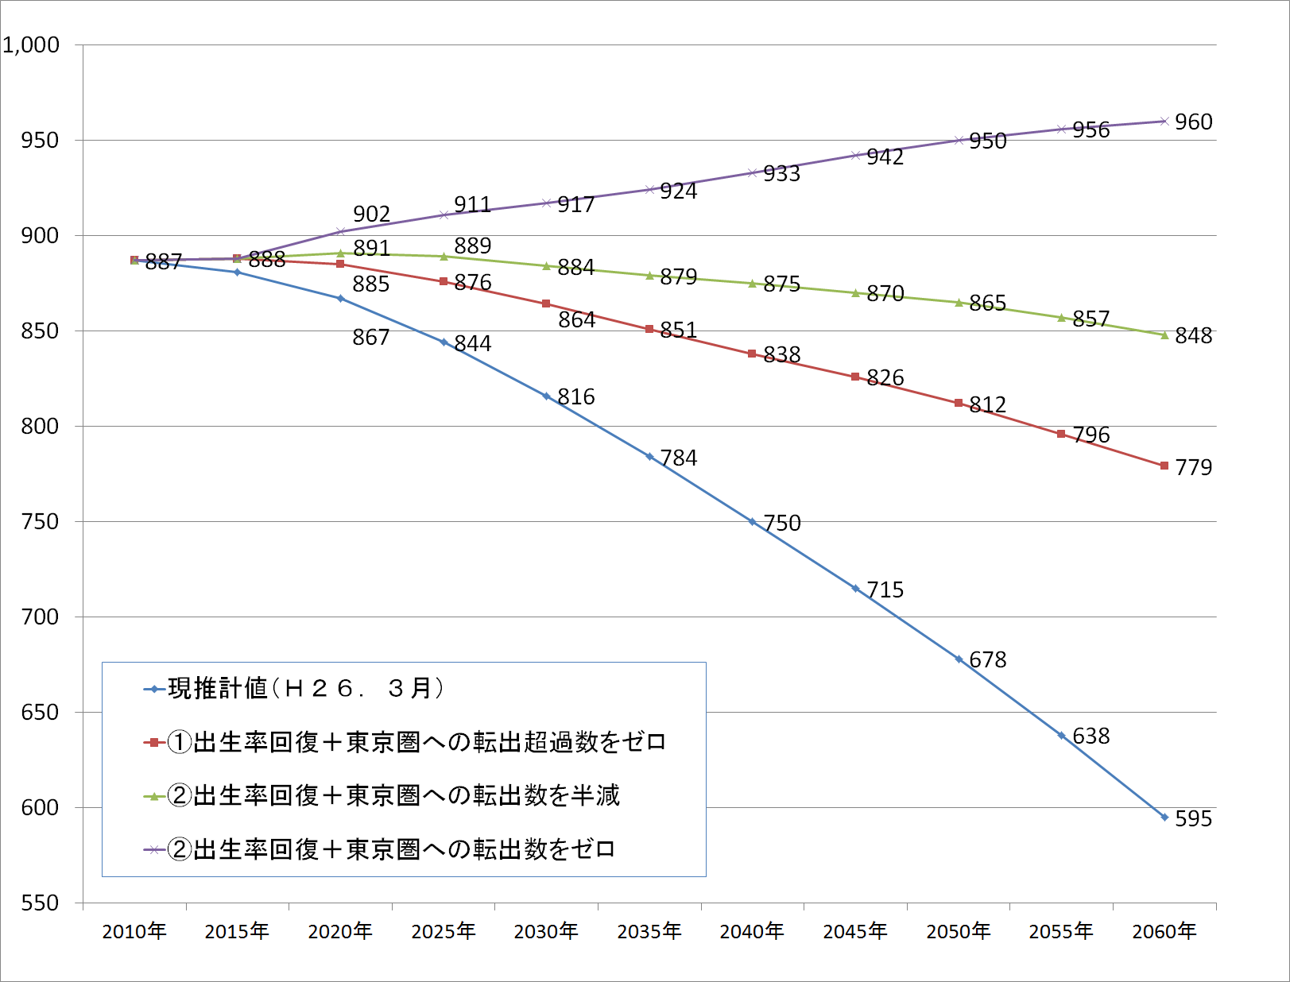
人口の将来推計【出生率回復＋東京一極集中を是正した場合の比較】
【推計パターン】
①出生率回復＋東京圏への転出超過数をゼロ
②出生率回復＋東京圏への転出数を半減（※2010→2015は転出超過数をゼロとする）
③出生率回復＋東京圏への転出数をゼロ（※2010→2015は転出超過数をゼロとする）
365万人増
183万人増
③出生率回復
＋
東京圏への転出数をゼロ
125万人増
253万人増
②出生率回復
＋
東京圏への転出数を半減
88万人増
184万人増
①出生率回復
＋
東京圏への転出超過数をゼロ
これまでの推計値
出典：大阪府作成
15

Slide 16
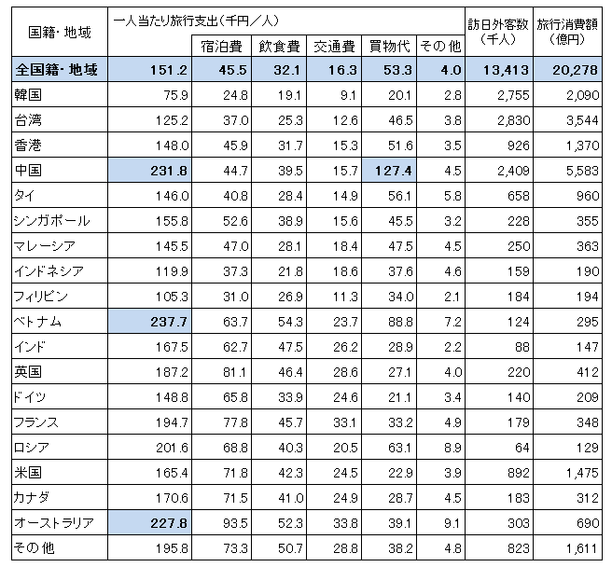
定住人口と交流人口による経済効果の比較
・定住人口１人当たり年間消費額は、訪日外国人旅行者のおよそ７人分の消費額に相当。
・加えて、定住人口の場合は、住民税、固定資産税等の税収効果がある。
・したがって、交流人口を増加させていくことはもちろんのこと、定住人口についても、減少に歯止めをかけ、増加をめざしていく必要がある。
定住人口
■国籍・地域別旅行支出等
一人当たり年間消費額：125万円
・定住人口（H22）：１億2,805万人
定住人口１人分＝訪日外国人７人分
訪日外国人旅行者
一人一回当たり消費額：15万円
・外国人旅行者（H26）：1,341万人
・旅行消費額：2.0兆円
出典：
定住人口は平成22年国勢調査（総務省）、定住人口一人当たり年間消費額は平成26年家計調査結果より。
旅行消費額、訪日外客数は、訪日外国人消費動向調査（2014年年間値（確報））より
16

